Slide 1
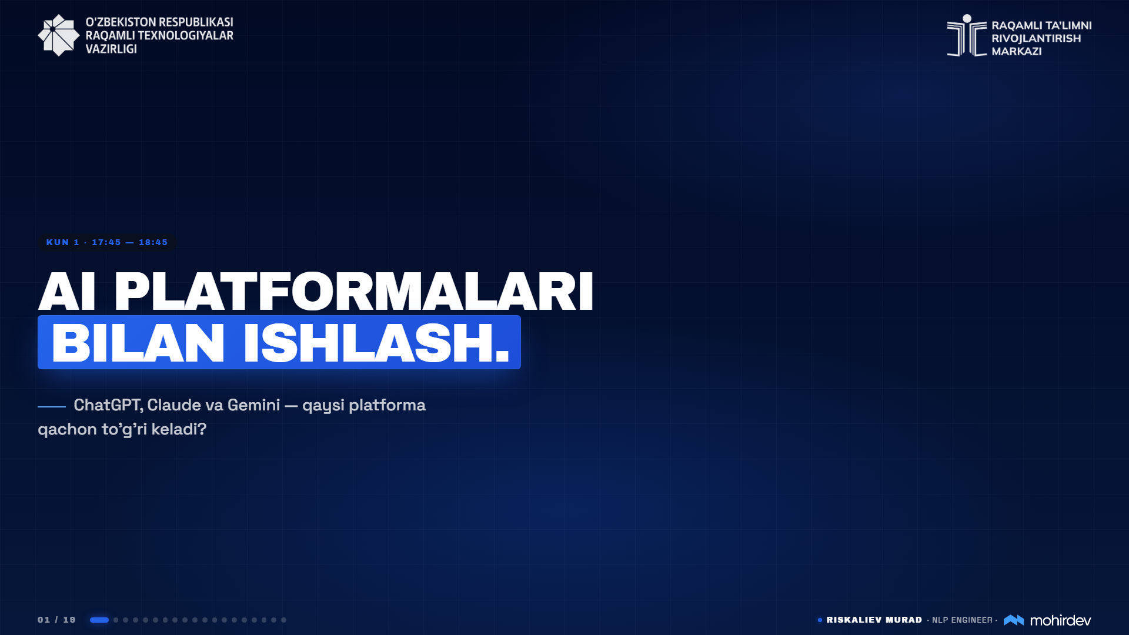
Notes:
Xayrli kech. Soat 17:45 bo'ldi, bilaman, ko'pchilik charchadi. Lekin hozir eng qiziq qismiga keldik.
(pauza)
Bugun kun davomida AI nima, xavfi qanaqa, promt qanday yoziladi — nazariyani yopdik. Endi kapotni ochamiz. Ko'pchiligingiz telefonda ChatGPT ishlatasiz, to'g'rimi? Lekin bank ishi uchun "men ChatGPT'ni yaxshi ko'raman" degan gap o'tmaydi. Bu xuddi "men faqat bolg'a ishlataman, hamma narsani shu bilan uraman" degandek gap. Hozirgi 60 daqiqada siz muhandis ko'zoynagini taqasiz. Qaysi vazifaga qaysi AI tezroq, arzonroq va xavfsizroq ekanini ajratishni o'rganamiz. Boshladik.

Slide 2
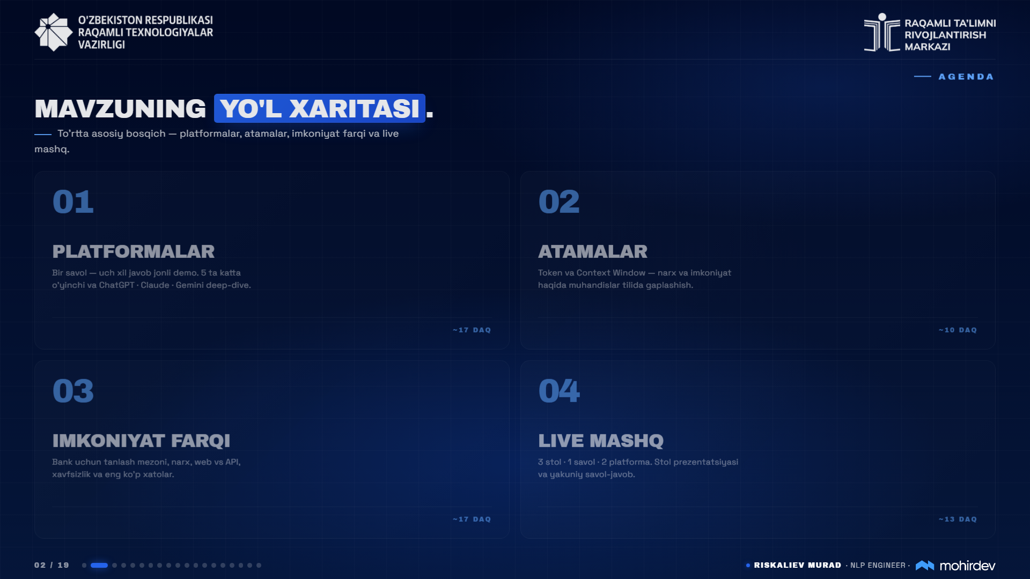
Notes:
Yo'nalishimiz juda aniq.
Birinchi — bozorda o'zi nima bor? 3 ta katta platformani yuzma-yuz urishtirib ko'ramiz.
Ikkinchi — IT bo'limi bilan qanday tilda gaplashish kerak? Ikkita atama o'rganamiz, shu bilan qaysi AI qancha pul yeyishini tushunasiz.
Uchinchi — Markaziy Bank xodimi sifatida tanlash mezonimiz qanaqa bo'ladi? Xavfsizlik va narx.
Va oxirida — zaldagi stollarda o'tirib, o'zingiz jonli sinov o'tkazasiz.

Slide 3
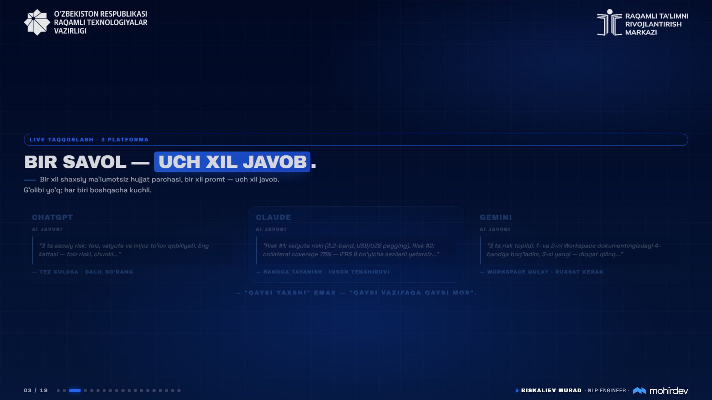
Notes:
(ekranga ishora qiling)
Demo: bizda umumiy, PII'siz kredit siyosati parchasi. 3 ta AI'ga aynan bir xil promt yubordik — qarang, javoblar qanday turlicha bo'ldi.
ChatGPT'dan: "Foiz, valyuta va mijoz to'lov qobiliyati riski bor". To'g'ri, lekin umumiy. Universitet referati darajasida — "qaysi banddan oldingiz?" degan savolga aniq javob bermaydi.
Claude: "Risk 1 — 3.2-banddagi USD/UZS bog'lanishi. Risk 2 — 75% garov IFRS 9 ga yetmaydi". Aniq band, aniq sitata. Muvofiqlik uchun qulay, lekin baribir inson tekshirishi shart.
Gemini: "Topdim va Drive'dagi 4-hujjat bilan solishtirdim". Workspace integratsiyasi qulay — lekin bu integratsiya bo'lim ruxsati va audit izi kelishilgandan keyingina yoqilishi kerak.
Xo'sh, qaysi biri zo'r? (zalga qarang)
Javob: hech qaysi. "Qaysi biri zo'r?" degan savolning o'zi xato. To'g'ri savol — *"Mening aniq vazifamga qaysi biri mos? Ma'lumot turi nima, dalil kerakmi, audit izi qayerda?"*.

Slide 4
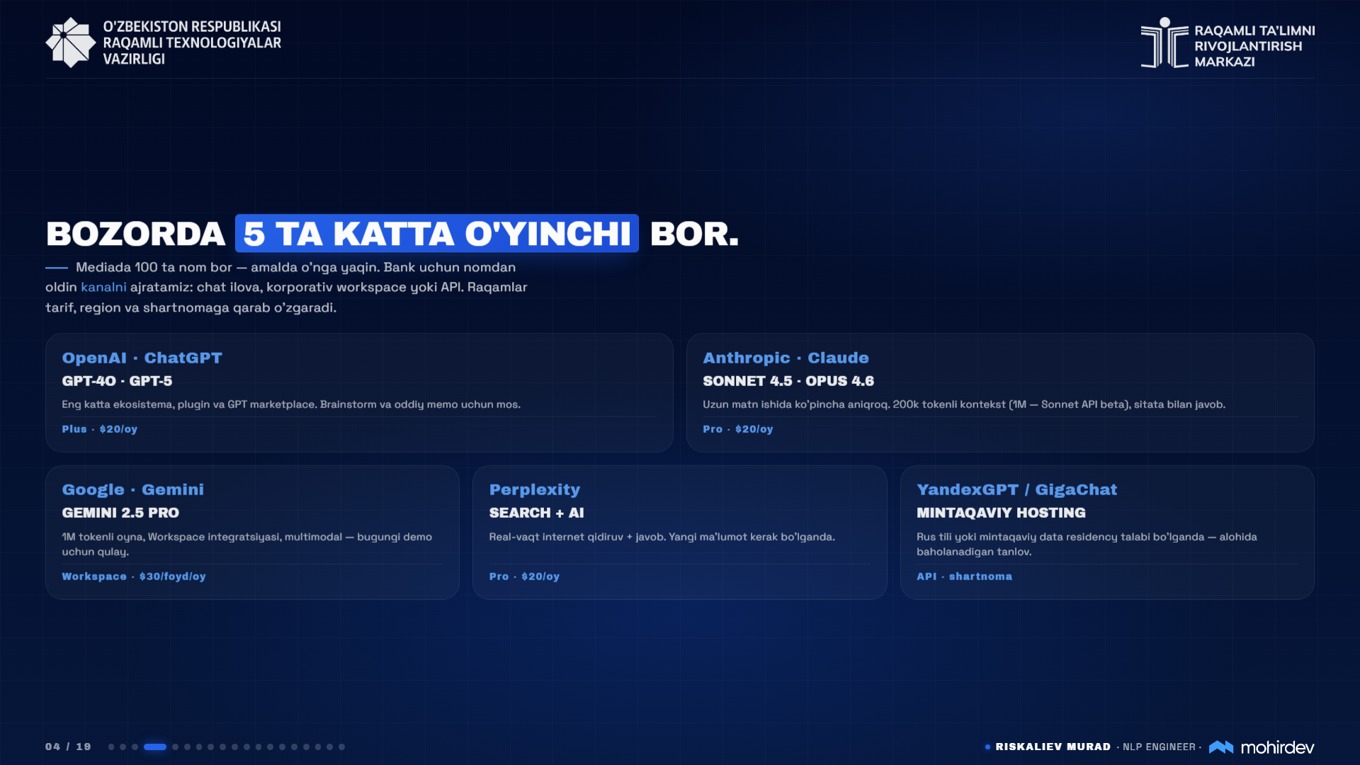
Notes:
Har kuni yangiliklarda ko'ramiz: falon kompaniya yangi AI chiqardi. Lekin jiddiy bank ishi uchun atigi 5 ta o'yinchi bor xolos.
Birinchisi — OpenAI va uning ChatGPT'si. Hammamiz bilamiz.
Ikkinchisi — Anthropic (Claude). Boyagi yuristimiz. Uzun matnlar va muvofiqlik uchun.
Uchinchisi — Google (Gemini). Bizning kursning "miyasi".
Bu uchtasi bizning asosiy qurollarimiz. Lekin yana ikkitasini bilib qo'yish kerak: Perplexity — agar sizga internetdan bugungi yangilik yoki real-vaqt ma'lumot kerak bo'lsa (chunki ChatGPT ko'pincha o'tmishda yashaydi). Va Yandex GPT — agar regulyator "ma'lumot umuman O'zbekiston yoki Rossiyadan chiqmasin" deb qattiq talab qo'ysa.

Slide 5
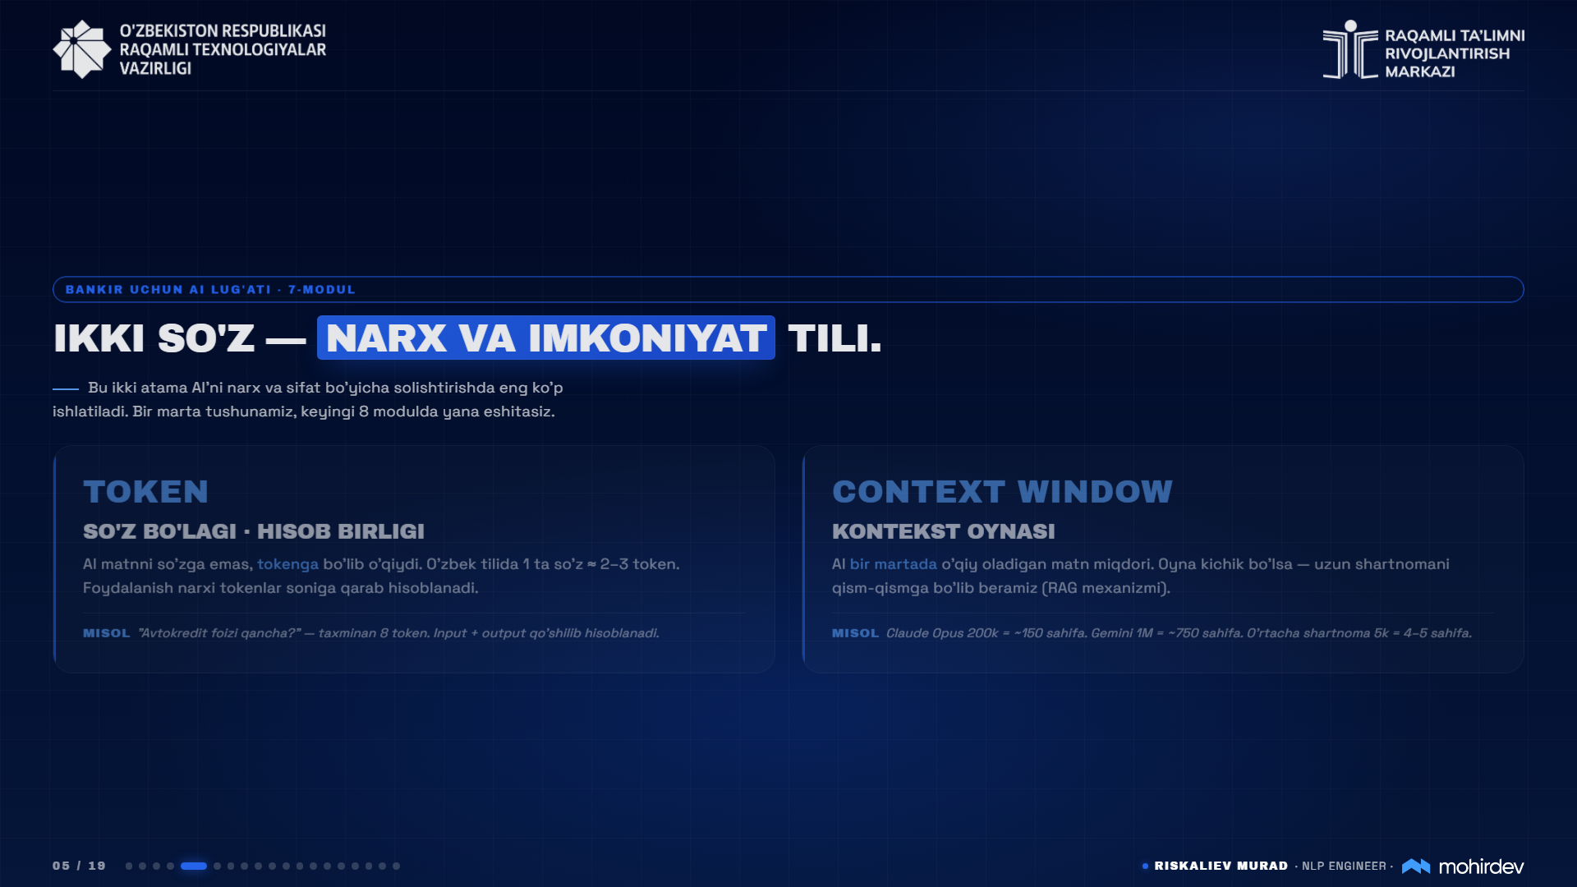
Notes:
Endi, keling, IT bo'limi bilan bir tilda gaplashishni o'rganamiz. AI'ni tekinga ishlatib bo'lmaydi, uning o'z hisob-kitobi bor.
Birinchi atama: **Token**. Bu AI'ning pul birligi. U matnni so'zma-so'z emas, bo'g'inlab o'qiydi. Shuni token deydi. Masalan, "avtokredit" degan so'z AI uchun 3 ta token bo'lishi mumkin. Siz qancha uzun savol bersangiz — shuncha token sarflanadi va pul shunga qarab to'lanadi.
Ikkinchi atama: **Context Window** (Kontekst oynasi). Bu AI'ning "operativ xotirasi". Siz unga bir marta o'qishga qancha hujjat bera olasiz? Agar oyna kichik bo'lsa, 100 sahifalik hisobotni tiqolmaysiz, bo'lib-bo'lib berishga to'g'ri keladi.
Shu ikki so'zni eslab qoling: Token — bu siz to'laydigan pul. Context Window — bu sig'im.

Slide 6
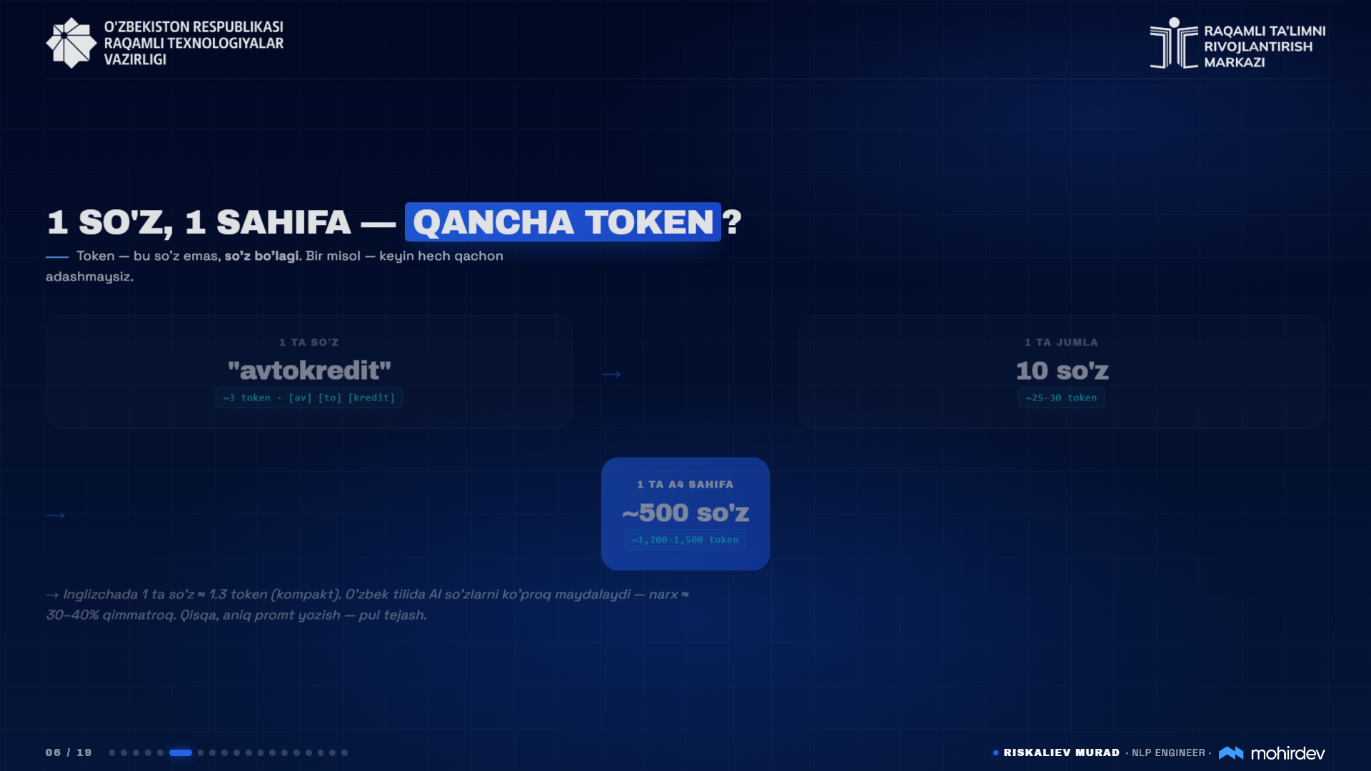
Notes:
Buni o'zimizning amaliyotga o'giramiz.
"Avtokredit" degan bitta so'z — o'rtacha 3 token atrofida aylanadi.
10 ta so'zdan iborat bitta jumla — taxminan 13 token.
Bitta to'liq A4 sahifa (masalan, ariza) — taxminan 650 token.
(pauza)
Aytmoqchi, bu yerda muhim bir nyuans bor. O'zbek tili AI uchun ingliz tiliga qaraganda "qimmatroq". Inglizcha "loan" 1 ta token bo'lsa, bizning "kredit" 2–3 token bo'lib ketadi. Inglizcha matnda o'rtacha 1 ta so'z ≈ 1.3 token; o'zbekcha matnda esa 1 ta so'z ko'pincha 2–3 token. AI asosan ingliz tilida o'qitilgani uchun bizning so'zlarni ko'proq maydalaydi — narx shunga yarasha 30–40% qimmatlashadi.
Xulosa nima? AI'ga "batafsil 5 bet qilib yozib ber" deyishdan oldin o'ylang. Qisqa, aniq promt yozish — bu bankning pulini tejash degani.

Slide 7
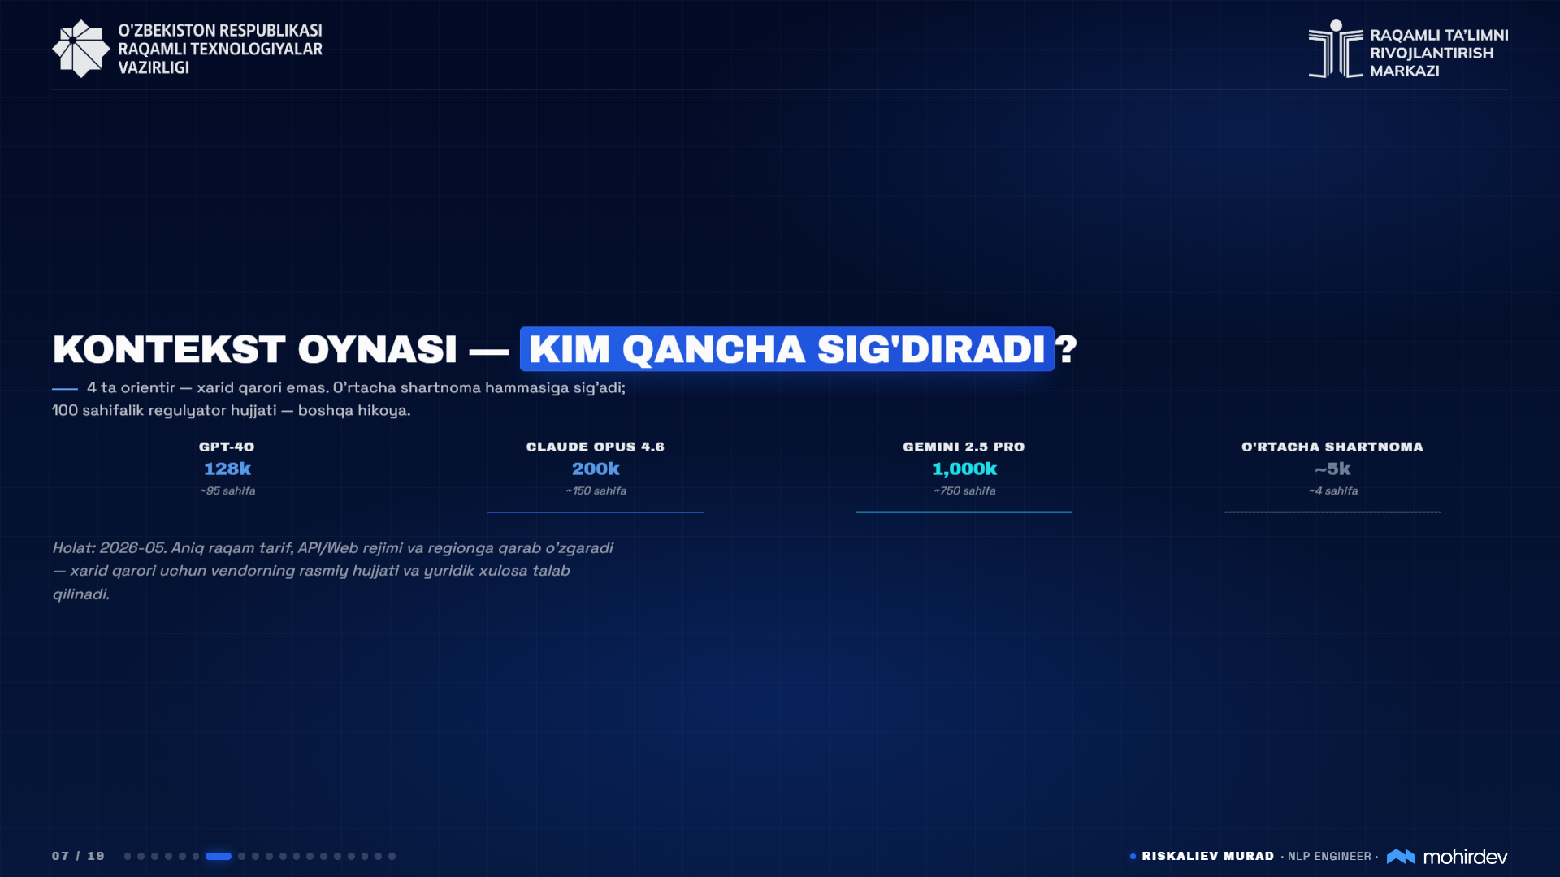
Notes:
Endi Context Window (xotira) ni solishtiramiz.
(ekranga ishora qiling)
Eng o'ngdagi mitti ustunga qarang. Bu sizning 4-5 sahifalik odatiy bank shartnomangiz. Ko'rib turibsiz, uni har qanday platforma bemalol "yutib yuboradi".
Lekin... agar siz yil yakunlari bo'yicha yirik hisobotni yoki AML bo'yicha regulyatorning katta talabnomasini yuklamoqchi bo'lsangiz-chi? ChatGPT (128k) to'lib qolishi mumkin. Claude (200k) buni eplaydi.
Gemini 2.5 Pro esa... 1 million token! Bu degani 750 sahifalik materialni bir marta tashlab, "shu yerdan menga kerakli qoidani topib ber" deyishingiz mumkin. Aynan shuning uchun kursimiz amaliyotini Gemini'da quramiz.

Slide 8
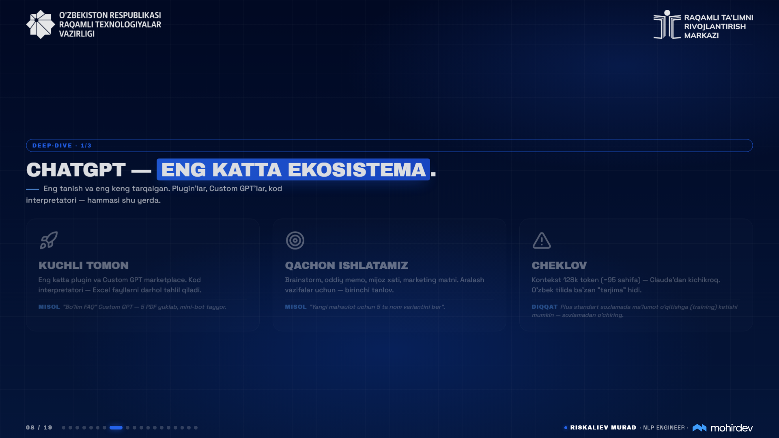
Notes:
Endi uchta gigantni alohida "rentgen" qilamiz. Birinchisi — hammamizning eski tanishimiz ChatGPT.
Uning eng zo'r joyi — bozorining kattaligi. Siz Excel faylni shunday tashlaysiz, u ichidagi 2000 qatorni o'zi tahlil qilib, darhol grafik chizib beradi. Yoki "Custom GPT" qilib, o'z bo'limingiz uchun kichkina yordamchi bot yasab olishingiz mumkin.
Qachon ishlatamiz? Qachonki g'oya kerak bo'lsa. Brainstorm qilish, oddiy xat qoralash, umuman kreativ ishlar uchun birinchi raqamli tanlov.
Lekin ehtiyot bo'ling: o'zbek tilida ba'zan "Google Translate" hidi kelib qoladi. Va xavfsizlik... agar tekin versiyasiga mijoz ma'lumotini yozsangiz, o'zini o'qitishga ishlatib yuborishi mumkin.

Slide 9
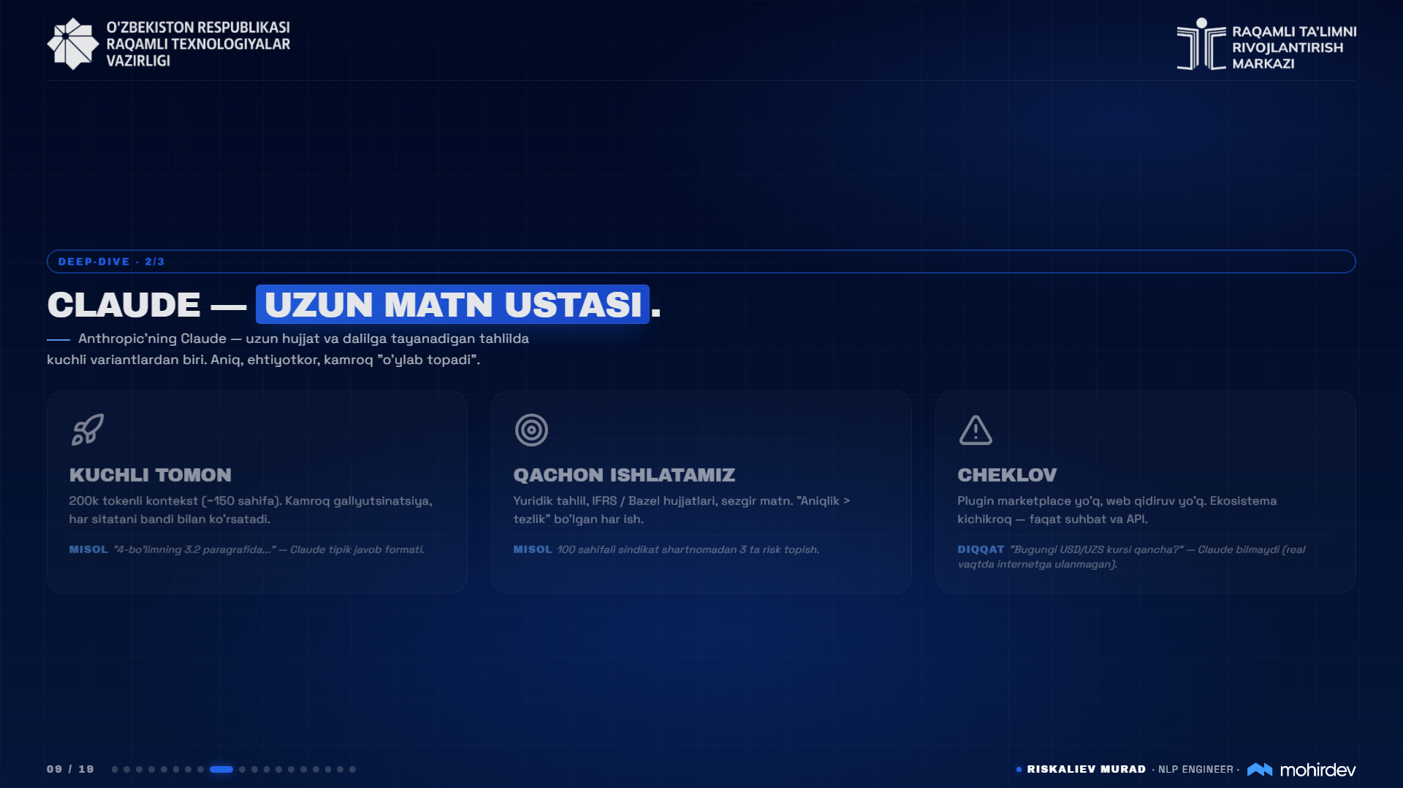
Notes:
Ikkinchisi — Claude. Shaxsan men yuridik va muvofiqlik hujjatlari uchun faqat shundan foydalanaman.
Nega? Chunki u xato qilishdan qo'rqadi. Agar bilmasa, "men buni topolmadim" deydi. Eng muhimi — u iqtibos beradi. "Buni qayerdan olding?" desangiz, "Shartnomaning 4-bo'lim 3.2-paragrafidan" deb ko'rsatib beradi. Bu bankir uchun juda muhim.
Qachon ishlatamiz? IFRS hujjatlari tahlili, sindikat shartnomalari, umuman aniqlik tezlikdan muhim bo'lgan har qanday joyda.
Cheklovi nimada? Internetga ulanmagan. "Bugungi dollar kursi qancha?" desangiz, bilmaydi. Real-vaqt ma'lumoti yo'q.

Slide 10
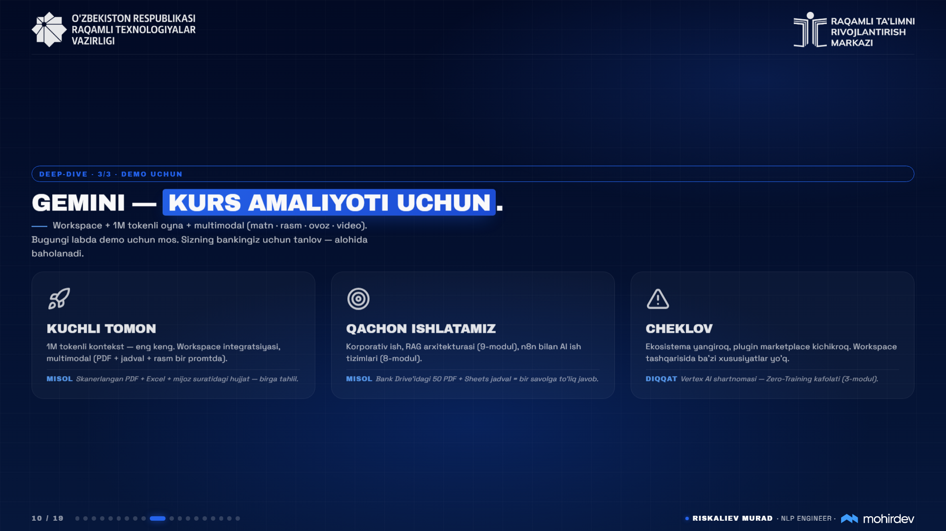
Notes:
Uchinchisi — Gemini. Bugungi va ertangi labda biz aynan shundan foydalanamiz — sabablari oddiy: Workspace integratsiyasi, uzun kontekst va multimodal demo uchun qulay. Lekin **bu Markaziy Bank uchun yakuniy tanlov degani emas**. Bank tanlovi xavfsizlik, data residency, audit log, narx, integratsiya va aniq use-case bo'yicha alohida baholanadi.
Texnik tomondan: birinchi, 1 million tokenli gigant xotira — yiriq hisobotni butunligicha berish mumkin. Ikkinchi, multimodal — bitta promtga PDF, Excel va skaner qilingan hujjatni birga tashlasangiz, hammasini birga o'qiydi. Uchinchi, Workspace integratsiyasi — Drive, Gmail, Sheets bilan tug'ishgan. RAG arxitekturasi (9-modul mavzusi) uchun demo platformasi sifatida qulay zamin.
Eslatma: bizning labda Gemini ishlatilishi sizning IT-xaridingiz uchun tavsiya emas. Tanlovdan oldin har bir bo'limning use-case'i alohida ko'riladi.

Slide 11
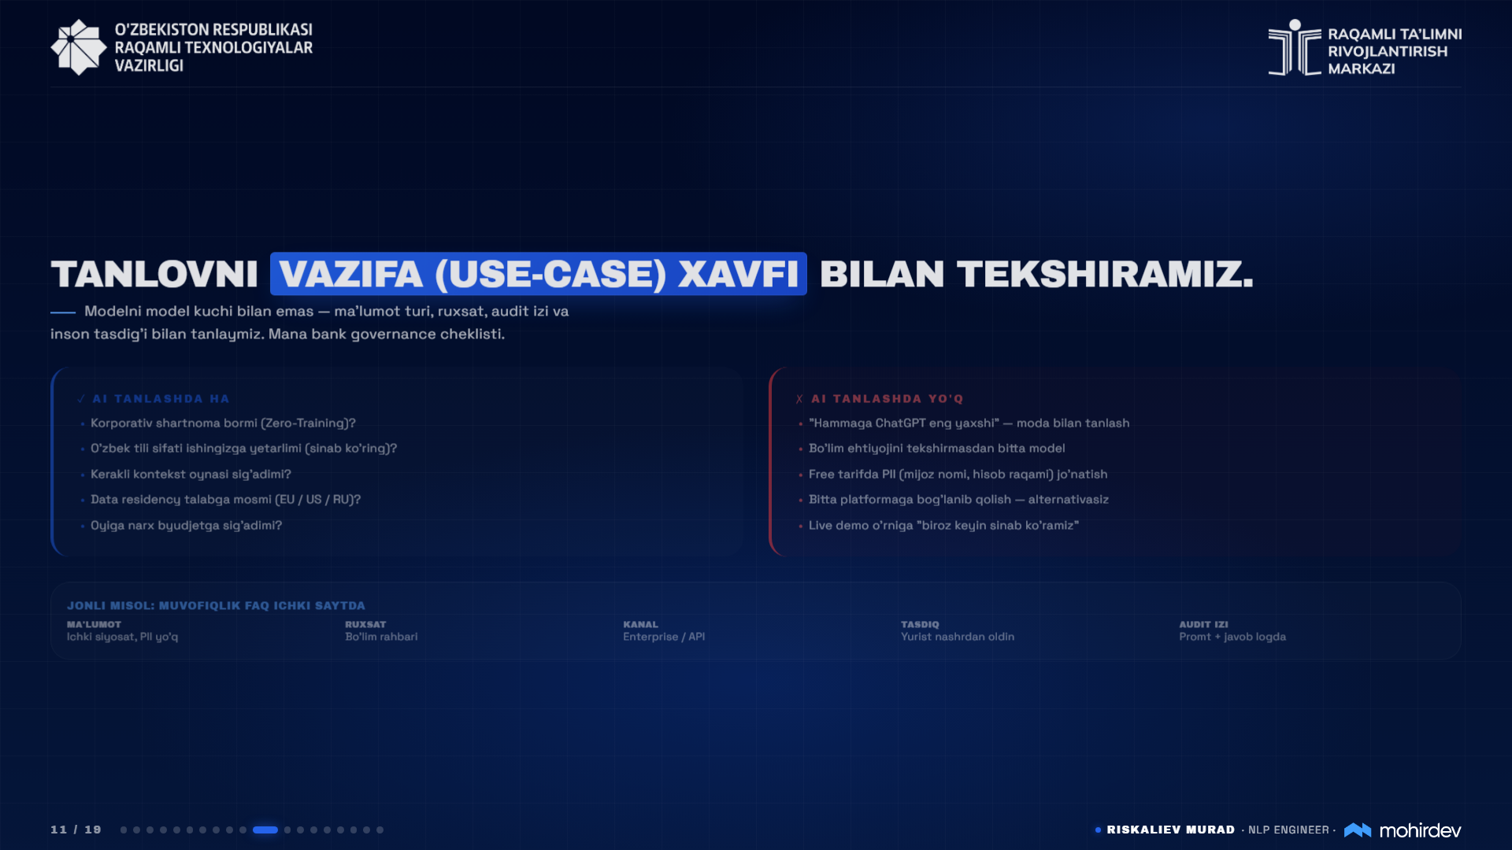
Notes:
Bo'lim AI tanlovi — bu IT-xarid emas, bu governance qarori. Mana sizga ertaga ishlataladigan ramka.
Chap ustun — texnik HA: korporativ shartnoma (Zero-Training kafolati), ma'lumot qayerda saqlanadi, kontekst oynasi sizning hujjatingizga yetadimi, til sifati, narx pilotga sig'adimi.
O'ng ustun — qattiq YO'Q: vendor brendiga emas, use-case'ga qarang. Tekinga PII bermang. Audit izi yo'q kanaldan ishlatmang. Demo'ni production deb olmang.
Pastdagi qatorga e'tibor bering — bu jonli misol. Muvofiqlik FAQ ichki ro'yxat: PII yo'q, bo'lim rahbari ruxsati, Enterprise kanal, yurist nashrdan oldin tasdiqlaydi, har savol-javob audit logiga tushadi. Sizning bo'limingiz ertaga aynan shu jadvalda 3-5 use-case yozadi — bu pilot uchun seleksiya ramkasi.

Slide 12
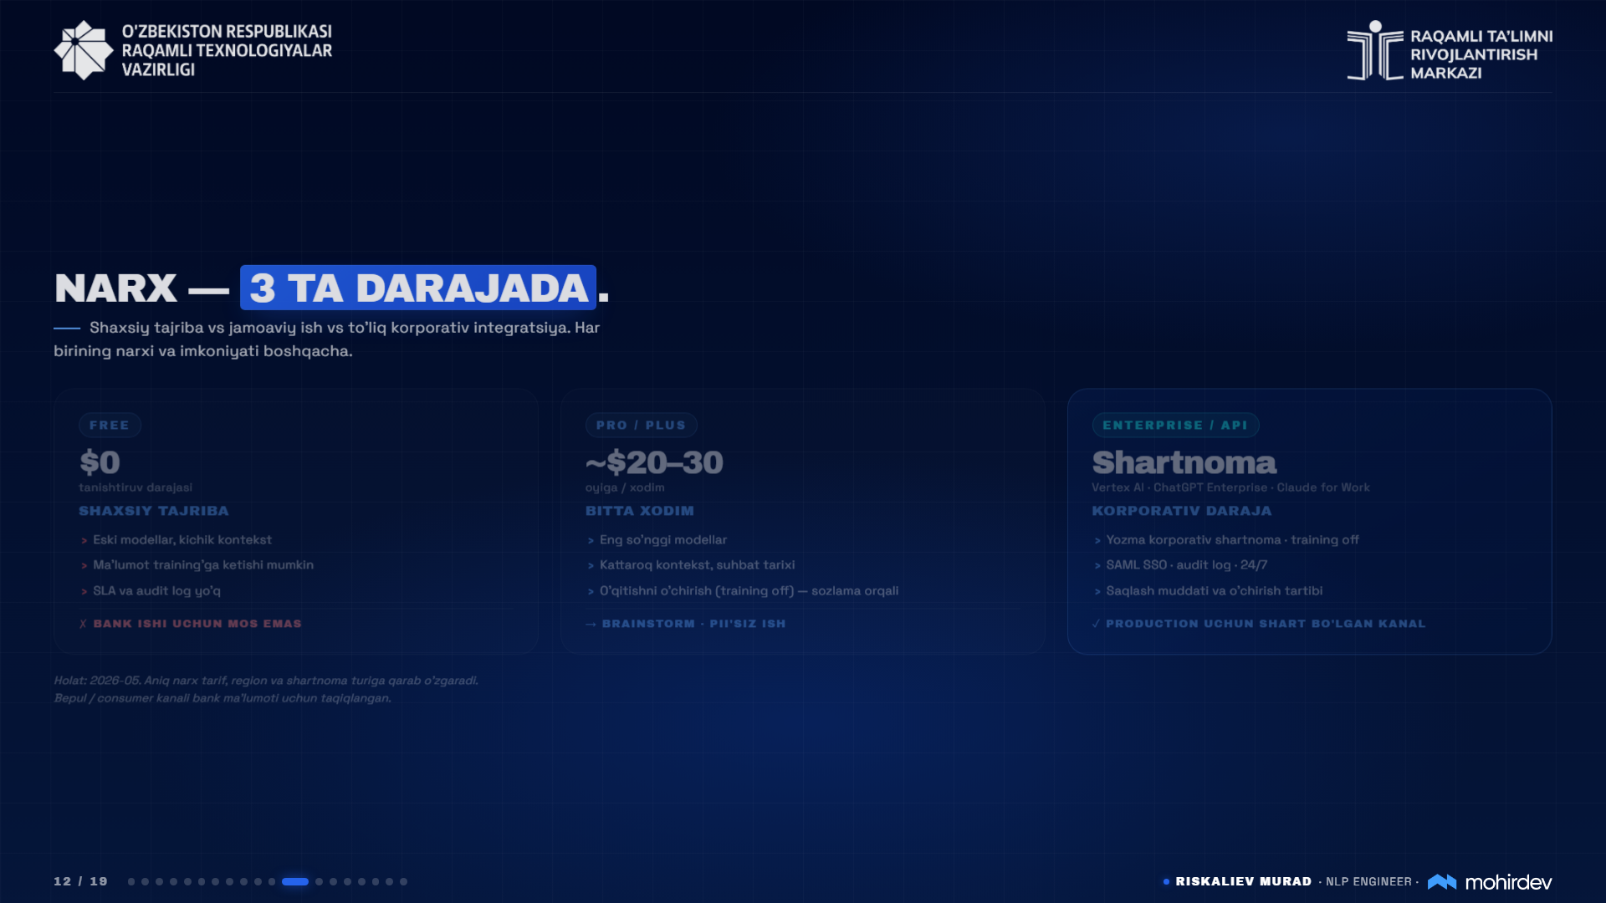
Notes:
Endi moliya haqida gaplashamiz. Uchta qavat bor.
Birinchi qavat — Free ($0). Bu faqat siz uyda retsept qidirishingiz uchun. Bank ishi uchun qat'iyan man etiladi, chunki ma'lumotlar o'qitish bazasiga (training) ketib qolishi ehtimoli yuqori.
Ikkinchi qavat — Plus yoki Pro. Oyiga 20 dollar. Bu bitta xodimning shaxsiy yordamchisi. Agar siz PII bo'lmagan matnlar bilan ishlasangiz, masalan, marketing g'oyalari ustida — yaxshi tanlov.
Uchinchi qavat — Enterprise yoki API. Korporativ daraja. Narxini bank IT va xaridlar bo'limi kelishadi. Faqat mana shu darajada "Zero-Training" kafolati bor. Ya'ni ma'lumotingiz faqat sizniki bo'lib qoladi. Production uchun yagona to'g'ri yo'l shu.

Slide 13
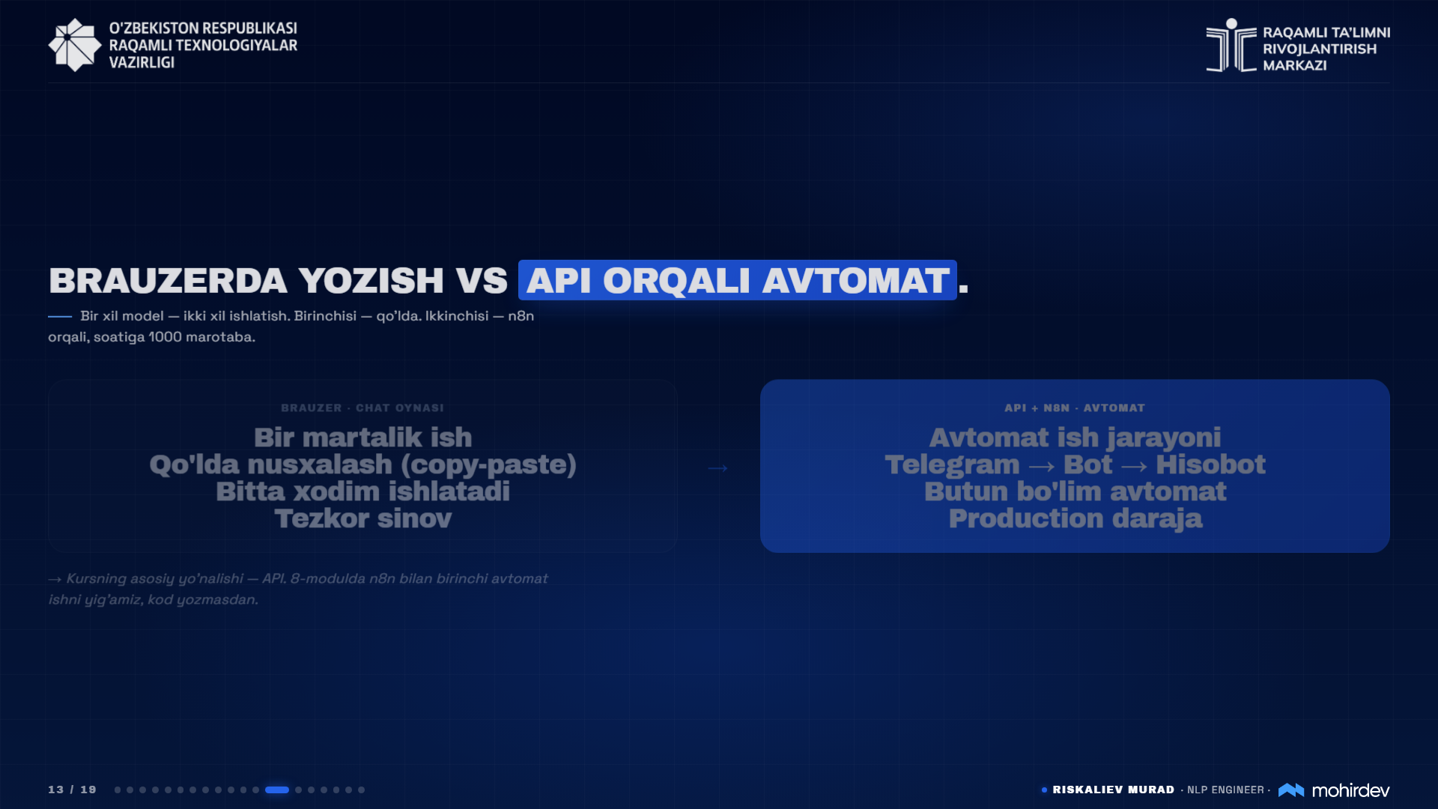
Notes:
Yana bir muhim farq bor.
Shu zalda kim oxirgi hafta davomida ChatGPT'dan qandaydir matnni nusxalab (copy), Word'ga tashlagan (paste)?
(qo'l ko'tarishlarini kuting)
Bu brauzerda ishlash deyiladi. Bir martalik ish. Yaxshi, lekin bu haqiqiy tezlashish emas, bu shunchaki aqlli stajyor yollash.
Haqiqiy ish qachon boshlanadi? Qachonki siz API ishlatsangiz. Tasavvur qiling: mijoz Telegram'dan ariza tashladi → API orqali bu avtomat Gemini'ga bordi → Gemini bazadan javobni topib, mijozga qaytardi va CRM'ga yozib qo'ydi. Hammasi sizning ishtirokingizsiz, soniya ichida.
Buning uchun dasturchi bo'lish kerakmi? Yo'q. Ertaga 8-modulda biz buni kod yozmasdan, n8n degan dastur orqali qanday yasashni ko'ramiz.

Slide 14
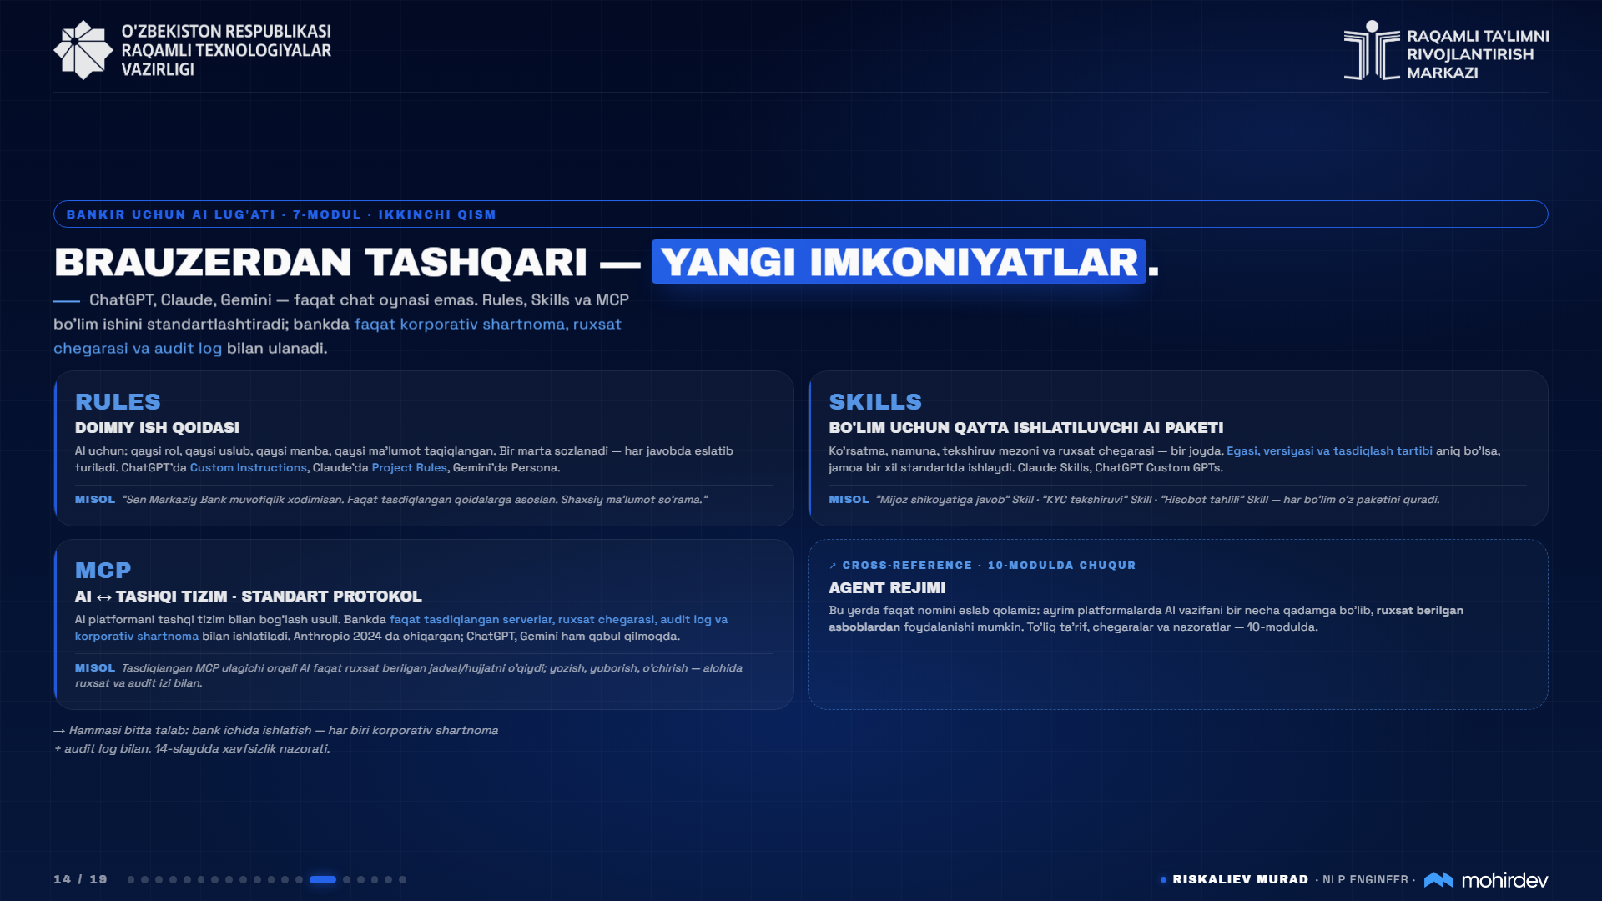
Notes:
Xavfsizlik nafaqat "AI training'ga ketadimi?" degan bitta savol — bu uchta nazoratning birga ishlashi.
Birinchi nazorat: **ma'lumotni minimallashtirish**. Eng yaxshi xavfsizlik — bu ma'lumotni umuman yubormaslik. Promt yozishdan oldin so'rang: bu so'rovga PII kerakmi? Ko'pincha yo'q. Ma'lumot qaerda saqlanadi (region), qancha saqlanadi (retention), kim ko'radi — javoblar Enterprise shartnomada yozilgan bo'lishi shart.
Ikkinchi nazorat: **ruxsat va audit**. Kim ishlatishi mumkin? Har savol-javob log'ga tushadimi? Incident bo'lsa, kim javobgar — bu IT, muvofiqlik va yurist bilan oldindan kelishiladi.
Uchinchi nazorat: **inson tasdig'i**. AI javobi tashqariga ketishidan oldin yurist yoki muvofiqlik tekshirishi shart. "AI shunday dedi" — bu chernovoy, javob emas. Bu mavzuni 3-modulda chuqur ko'rib o'tgan edik — qoida oddiy: ishonch hosil qilmaguningizcha, AI'ga mijoz ma'lumotini bermang.

Slide 15
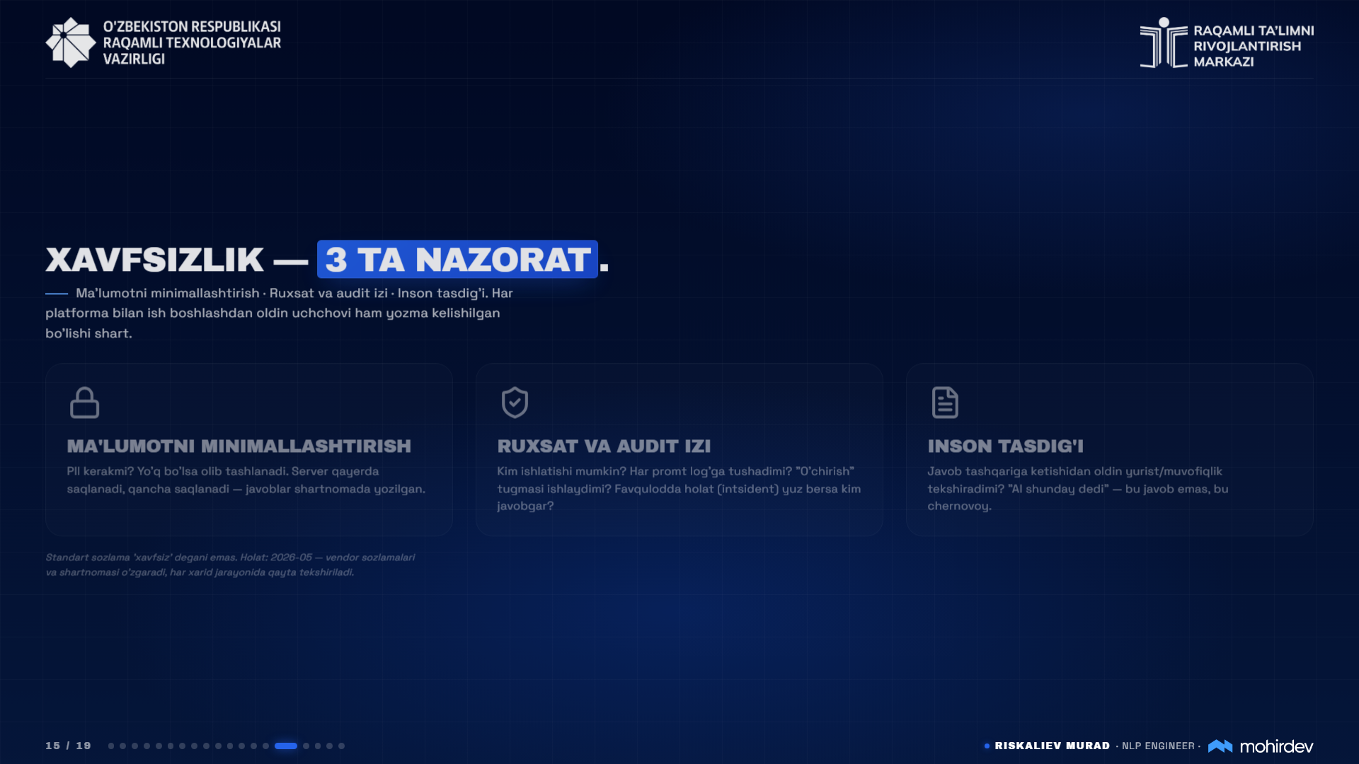
Notes:
Tajribamizdan kelib chiqib aytaman, banklarda eng ko'p qilinadigan 3 ta xato bor.
Birinchi xato: "Bitta modelga yopishib olish". "Men faqat ChatGPT ishlataman" deyish noto'g'ri. Brainstorm bo'lsa ChatGPT, uzun shartnoma bo'lsa Claude, jadvallar bo'lsa Gemini.
Ikkinchi xato: "Tekin versiyasi yetadi-ku". Yo'q, yetmaydi. Tekin pishloq qayerda bo'lishini bilasiz. Bank uchun tekin AI — bu ochiq xavf.
Uchinchi xato: "Kecha yangi model chiqibdi, darhol shunga o'tamiz". Yangisi har doim ham ishingiz uchun yaxshisi bo'lmaydi. Balki u o'zbekchani yomonroq tushunar? Avval o'z bo'limingizning 5 ta odatiy vazifasini berib sinab ko'ring.

Slide 16
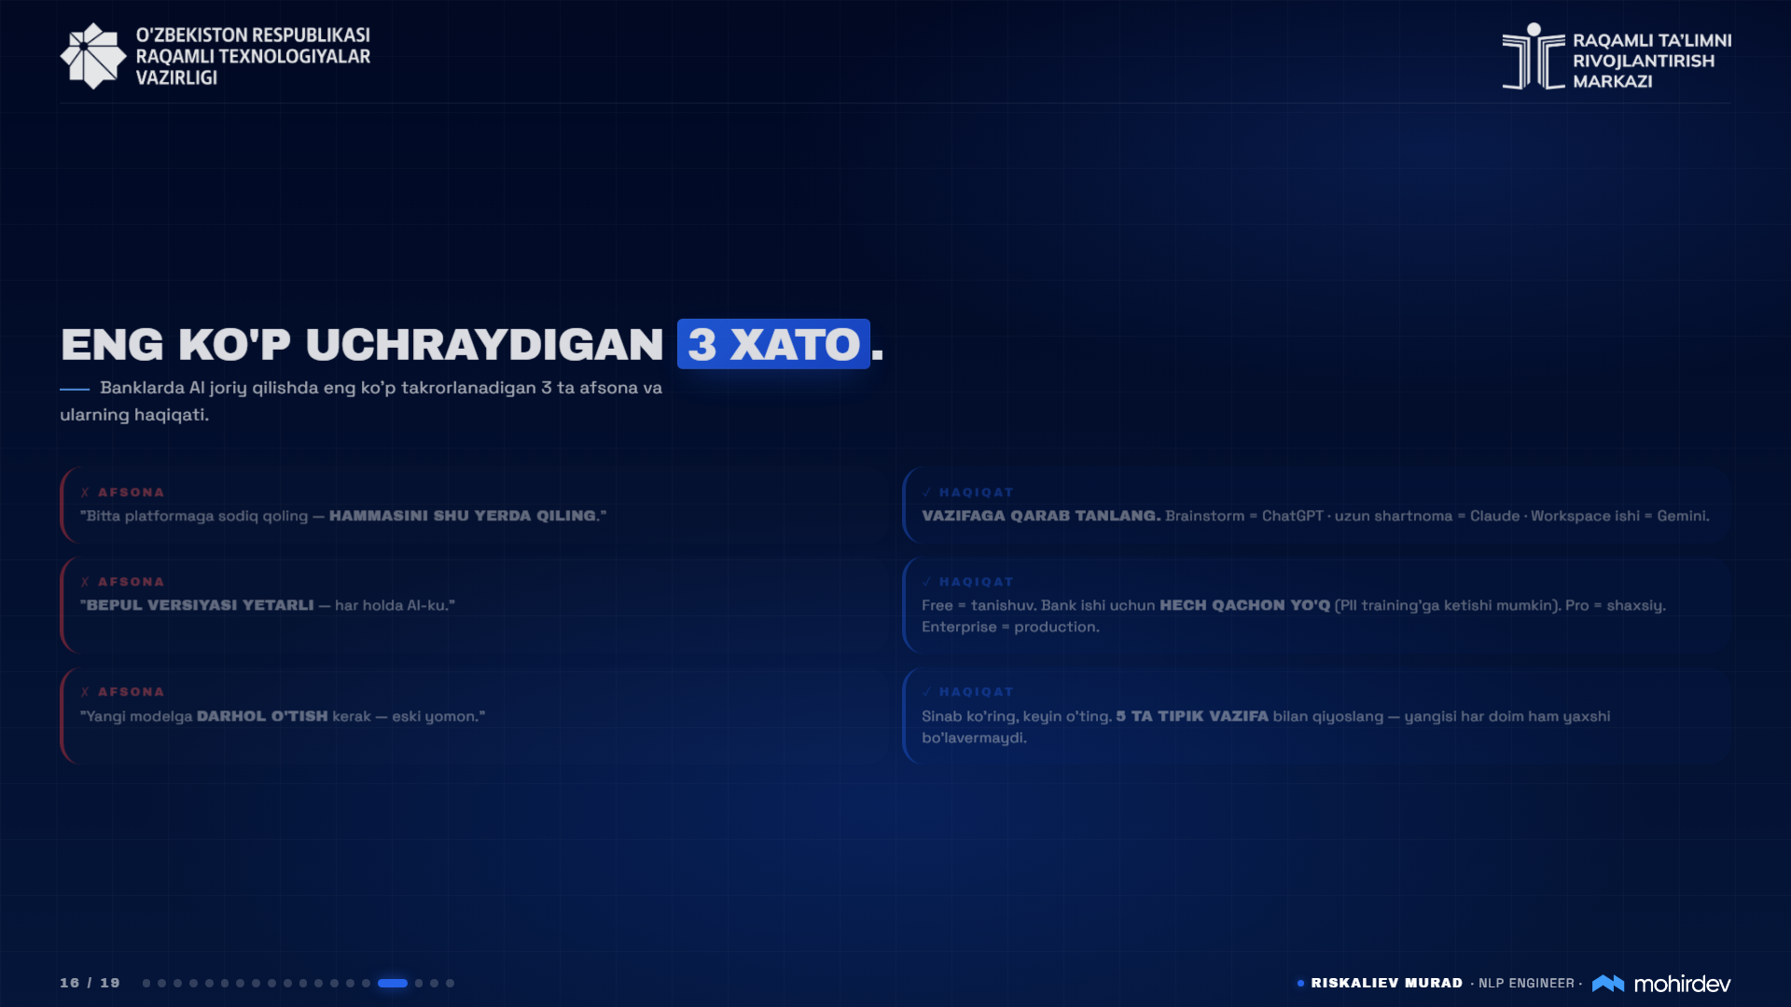
Notes:
Bo'ldi, men gapirmayman. Endi siz ishlaysiz.
3 stolga bo'linamiz. Har stolda bitta case kartochkasi bor — kredit, muvofiqlik yoki operatsion murojaat. Hammasi PII'siz, oldindan tayyorlangan.
(zalga ko'rsatma bering)
Noutbukingizda ikkita tab oching: ChatGPT va Claude (yoki Gemini). Kartochkadagi promt'ni AYNAN bir xil ikkala platformaga ham yuboring. 4 daqiqa vaqtingiz bor.
Keyin javoblarni 5 mezonli rubric bo'yicha 1–5 ball bering. "Kim chiroyli gapirdi" emas — *dalilga tayandimi, taxmin qildimi, bank tilida gapirdimi, aniq qadam berdimi, xavfsizmi*.
Har stoldan bitta vakil 30 soniyada javob beradi: ikki platformani 5 mezon bo'yicha qanday baholagansiz va NIMA UCHUN.
Va yana bir bor eslataman: savolga PII qo'shmang! "Mijoz Aliyev" emas, "Bir mijoz" deb yozing. Real ma'lumot kiritmang. Vaqt ketdi!
(4 daqiqa kuting, stollar orasida yurib, mezon bo'yicha javob berishni eslating, so'ngra xulosalarni tinglang)

Slide 17
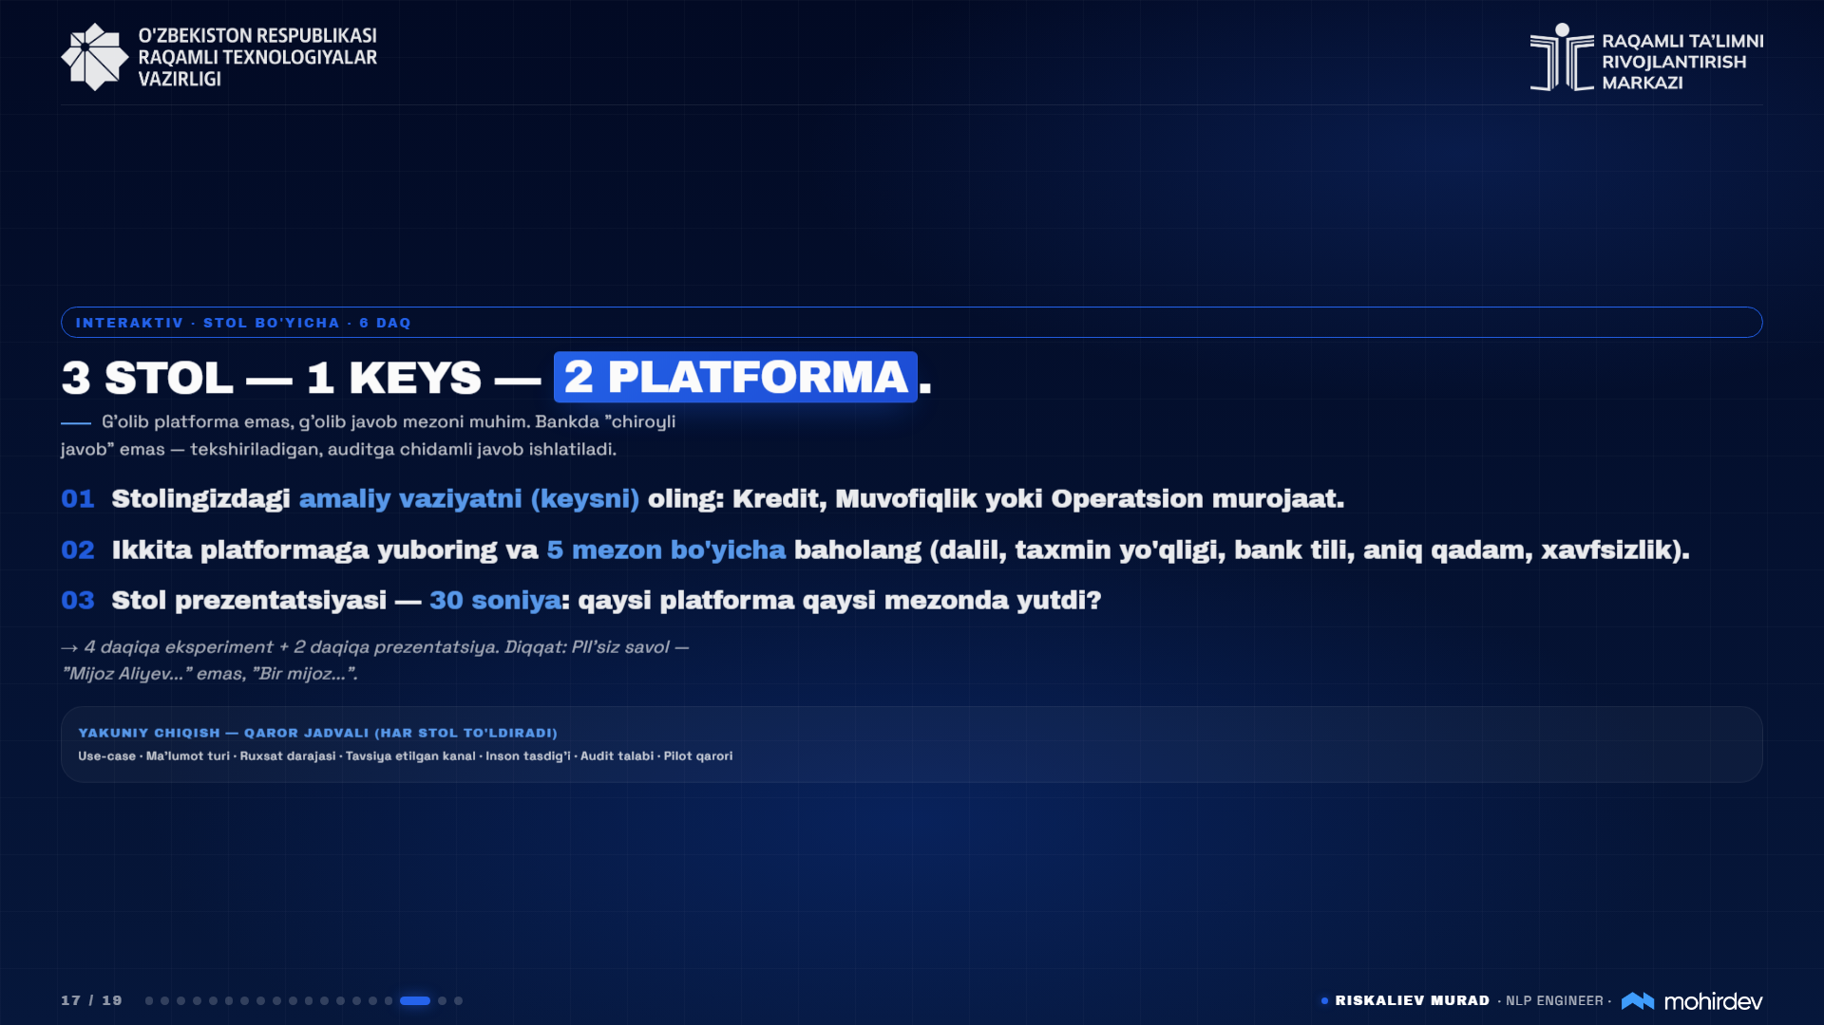
Notes:
Ajoyib natijalar. Stollardagi rubric ko'rsatdi: javoblar har xil, "g'olib platforma" yo'q — g'olib *baholash mezoni* bor.
Bugungi modulni 3 ta gap bilan yopamiz:
1. Platforma — bu brend tanlash emas. Use-case xavfi mezon: ma'lumot sezgirligi, hujjat hajmi, aniqlik talabi, audit izi, narx, integratsiya. Bizning labda Gemini ishlatildi — bu sizning bo'limingiz uchun yakuniy tavsiya emas, aynan use-case bo'yicha alohida baholanadi.
2. IT bilan gaplashganda o'ziga ishongan ovoz bilan gaplashing — siz endi Token va Context Window'ni bilasiz, narx va sig'imni mezonlay olasiz.
3. Bugun biz brauzerda o'ynadik. Ertaga 8-modulda — n8n + API bilan birinchi avtomat ish. Stajyor o'rniga robot.
Keling, birgalikda eslaymiz. Ovoz chiqarib javob berasiz.
Token nima edi?
(zal bilan birga: "So'z bo'lagi — narx hisob birligi!")
Context Window nima edi?
(zal bilan birga: "AI bir martada o'qiy oladigan matn miqdori!")
Zo'r. Ertaga shu atamalar n8n ichida juda asqotadi.

Slide 18
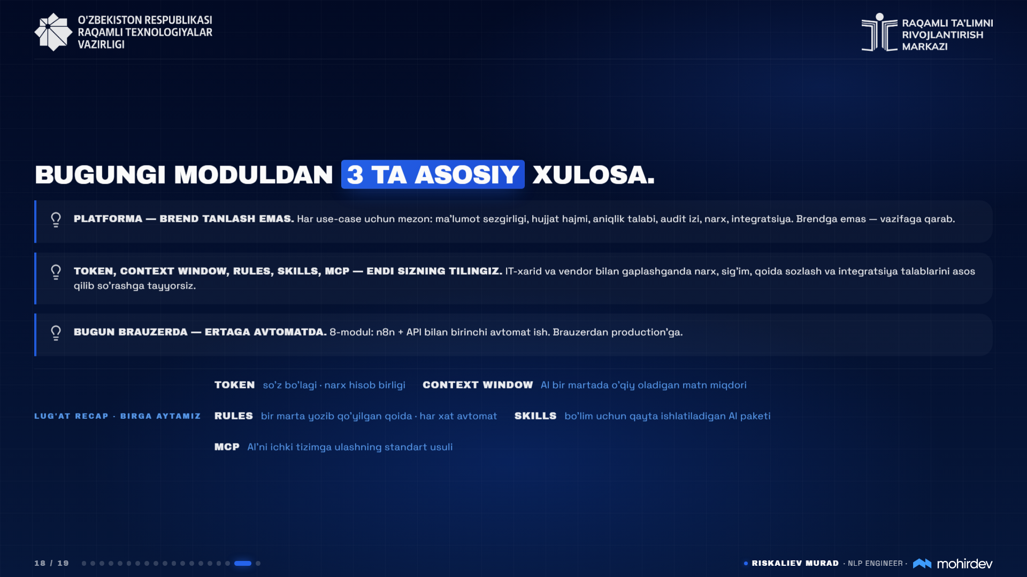
Notes:
Bizda yana 5 daqiqa qoldi.
Qaysi platformani sotib olish bo'yicha, o'zbek tilining sifati yoki xavfsizlik bo'yicha qanday savollar bor? Bemalol.
(Zaldan savollar kuting. Agar sukut bo'lsa, o'zingiz boshlang: "Odatda mendan Yandex GPT ishlatsak bo'ladimi deb so'rashadi...")
Kimda savol bor? Marhamat.

Slide 19
